Slide 1











非对称加密
基于JavaScript的密码学教程

Slide 2


u
理解非对称加密的工作原理
学习目标
u
掌握混合加密的应用场景
Learning Objectives
u
了解RSA和ECIES等标准

Slide 3

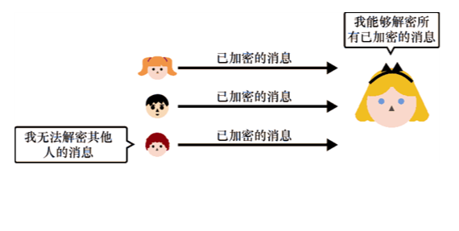
一、非对称加密简介
目标：掌握密码学原理与算法，并学会利用 JavaScript 实现加密解密技术以保障信息安全。
非对称加密的基本概念
核心特点
- 使用密钥对(公钥/私钥)
- 公钥用于加密
- 私钥用于解密
- 公私钥数学关联
典型应用
- 加密电子邮件
- 安全通信
- 数字证书
- 密钥分发
优势
- 无需预共享密钥
- 密钥管理更简单
- 支持多方通信案
"非对称加密示例"

Slide 4
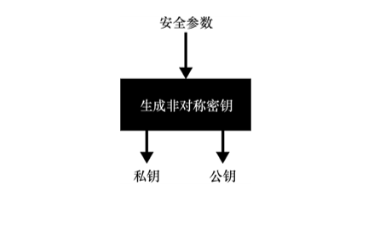
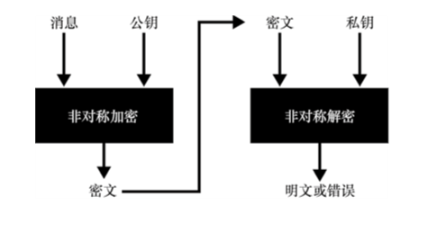
一、非对称加密工作流程
目标：掌握密码学原理与算法，并学会利用 JavaScript 实现加密解密技术以保障信息安全。
工作原理
密钥生成
- 生成密钥对
基于安全参数
确保密钥强度
保护私钥安全案
密钥生成过程
加密解密过程

Slide 5
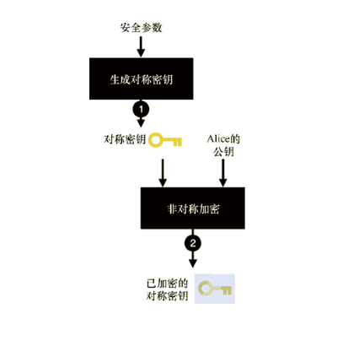
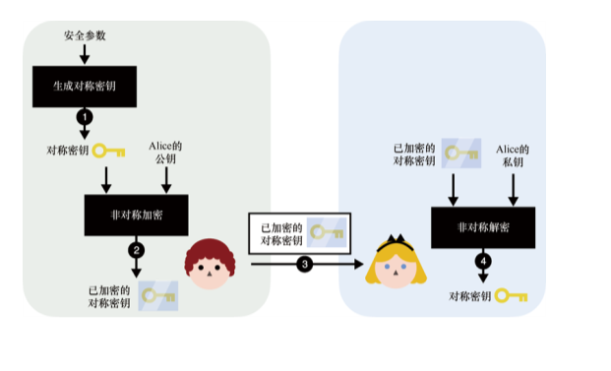
一、密钥交换
目标：掌握密码学原理与算法，并学会利用 JavaScript 实现加密解密技术以保障信息安全。
密钥交换机制
基本流程
- 生成对称密钥
- 使用公钥加密
- 安全传输
- 私钥解密获取
密钥封装示意图
密钥交换完整流程

Slide 6
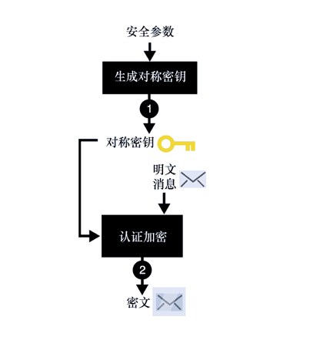
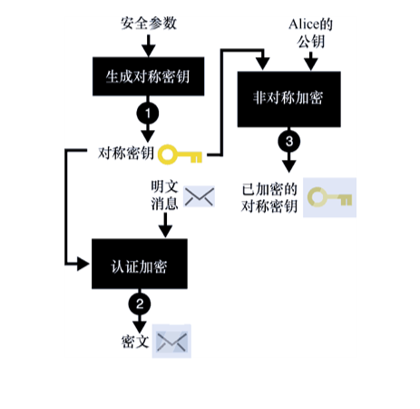
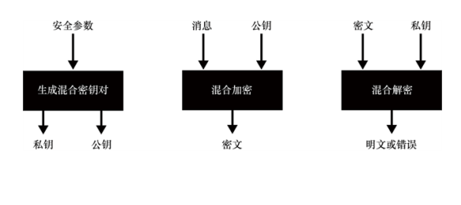
一、混合加密
目标：掌握密码学原理与算法，并学会利用 JavaScript 实现加密解密技术以保障信息安全。
混合加密技术
工作原理
- 结合非对称和对称加密
- 克服各自局限性
- 提高加密效率
混合加密过程1
混合加密过程2
混合加密接口

Slide 7
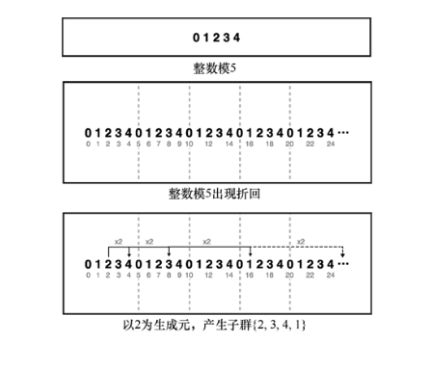
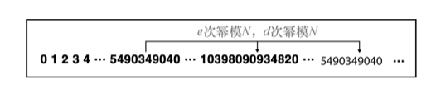
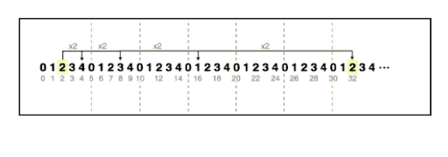
一、RSA算法
目标：掌握密码学原理与算法，并学会利用 JavaScript 实现加密解密技术以保障信息安全。
RSA加密算法
基本原理
- 基于大数分解
- 模幂运算
- 公私钥生成
RSA工作原理
RSA群示例
RSA循环群

Slide 8
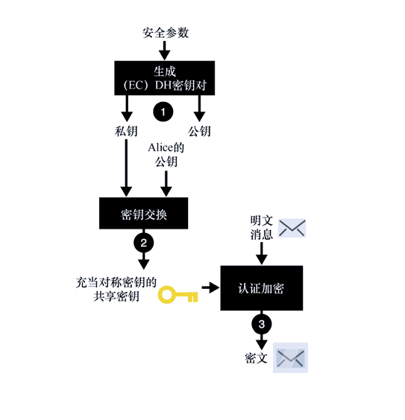
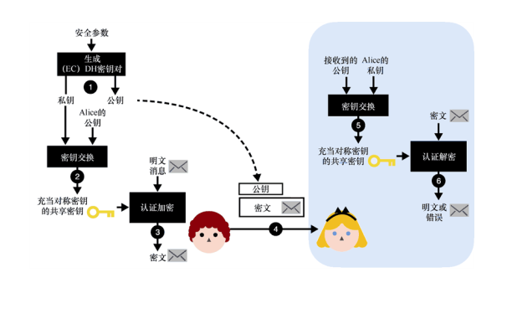
一、ECIES方案
目标：掌握密码学原理与算法，并学会利用 JavaScript 实现加密解密技术以保障信息安全。
ECIES混合加密
特点
- 基于椭圆曲线
- 更小的密钥尺寸
- 更高的安全性
ECIES完整流程
ECIES加密过程

Slide 9

一、本章要点
本章要点
- 非对称加密的基本概念和应用
- 混合加密的工作原理和优势
- RSA和ECIES等主流标准
- 实践中的安全考虑
关键收获
- 理解非对称加密的核心机制
- 掌握混合加密的应用场景
- 了解主流加密标准的特点
总结
总结

